Slide 1
Software für Statik und Dynamik

Slide 2
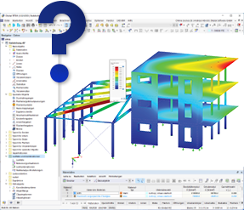
Die häufigsten Anwenderfragen an den Dlubal-Support
Dipl.-Ing. (FH) Andreas Hörold
Organisator
Marketing & Public Relations Dlubal Software GmbH
Webinar
Dipl.-Ing. (BA) Markus Baumgärtel
Co-Organisator
Customer Support Dlubal Software GmbH

Slide 3
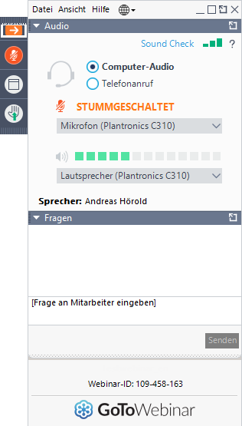
Fragen während der Präsentation
Bedienpanel ein- oder ausblenden
Audioein-stellungen anpassen
GoToTraining-Bedienpanel
Desktop
E-Mail: info@dlubal.com
Webinar
Fragen stellen
3

Slide 4
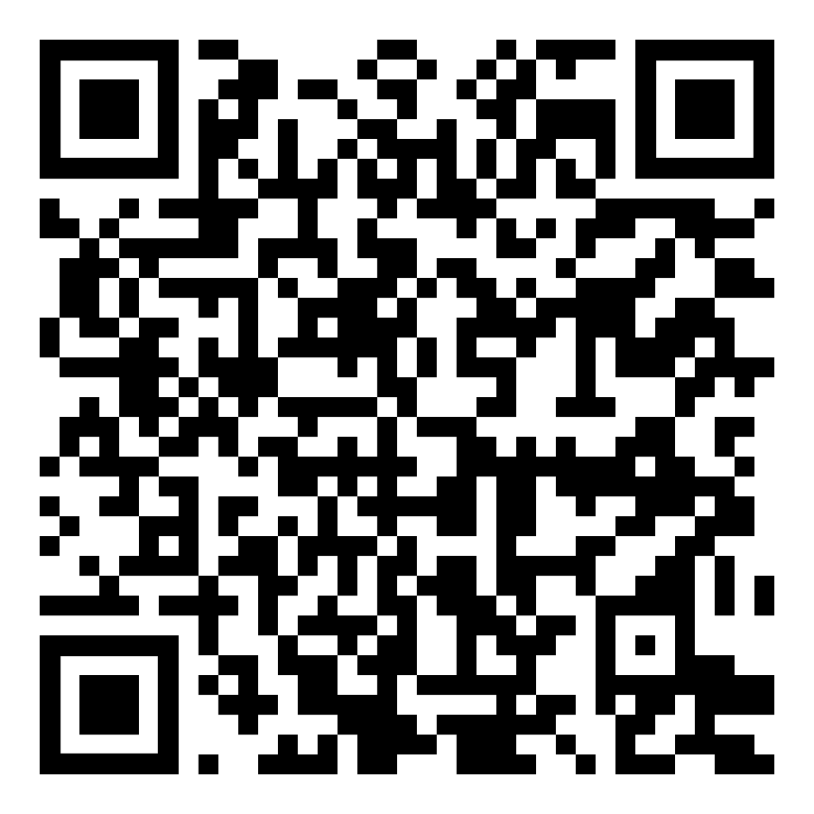
Buchen Sie Ihren kostenfreien Online-Termin!
Dlubal Software
Erhalten Sie wertvolle Einblicke von einem unserer Experten
Dipl.-Ing. (FH) Dipl.-Wirtschaftsing. (FH) Christian Stautner
Bastian Ackermann, M.Sc.
Daniel Dlubal, M.Sc.
Dipl.-Ing. (FH) Michael Hansen
Sales
COO of Dlubal Software GmbH
Sales & Marketing
Head of Sales
Sprechen wir miteinander

Slide 5
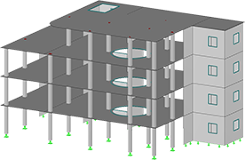
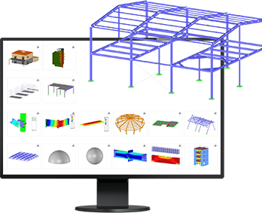
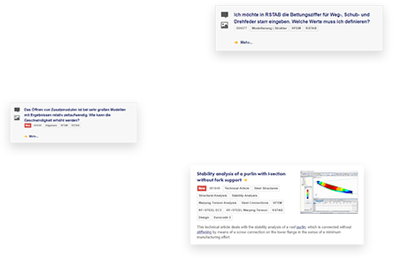
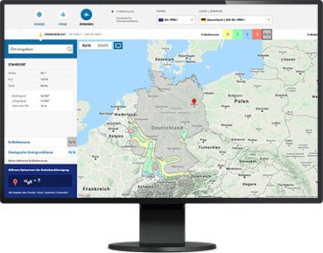
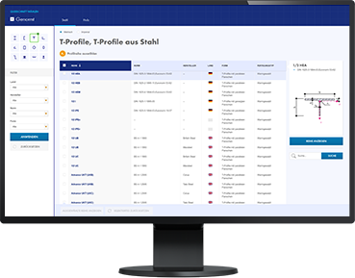
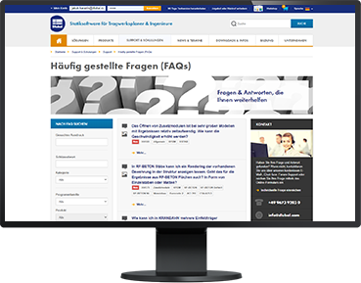
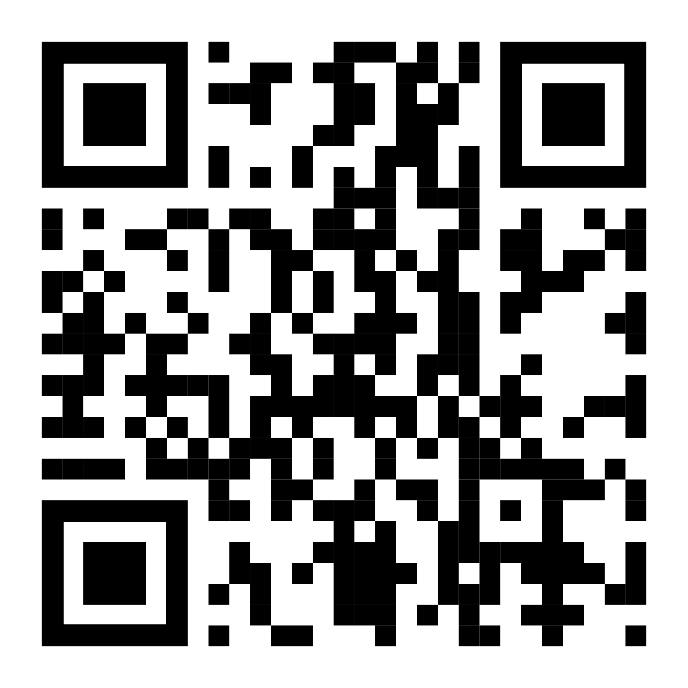
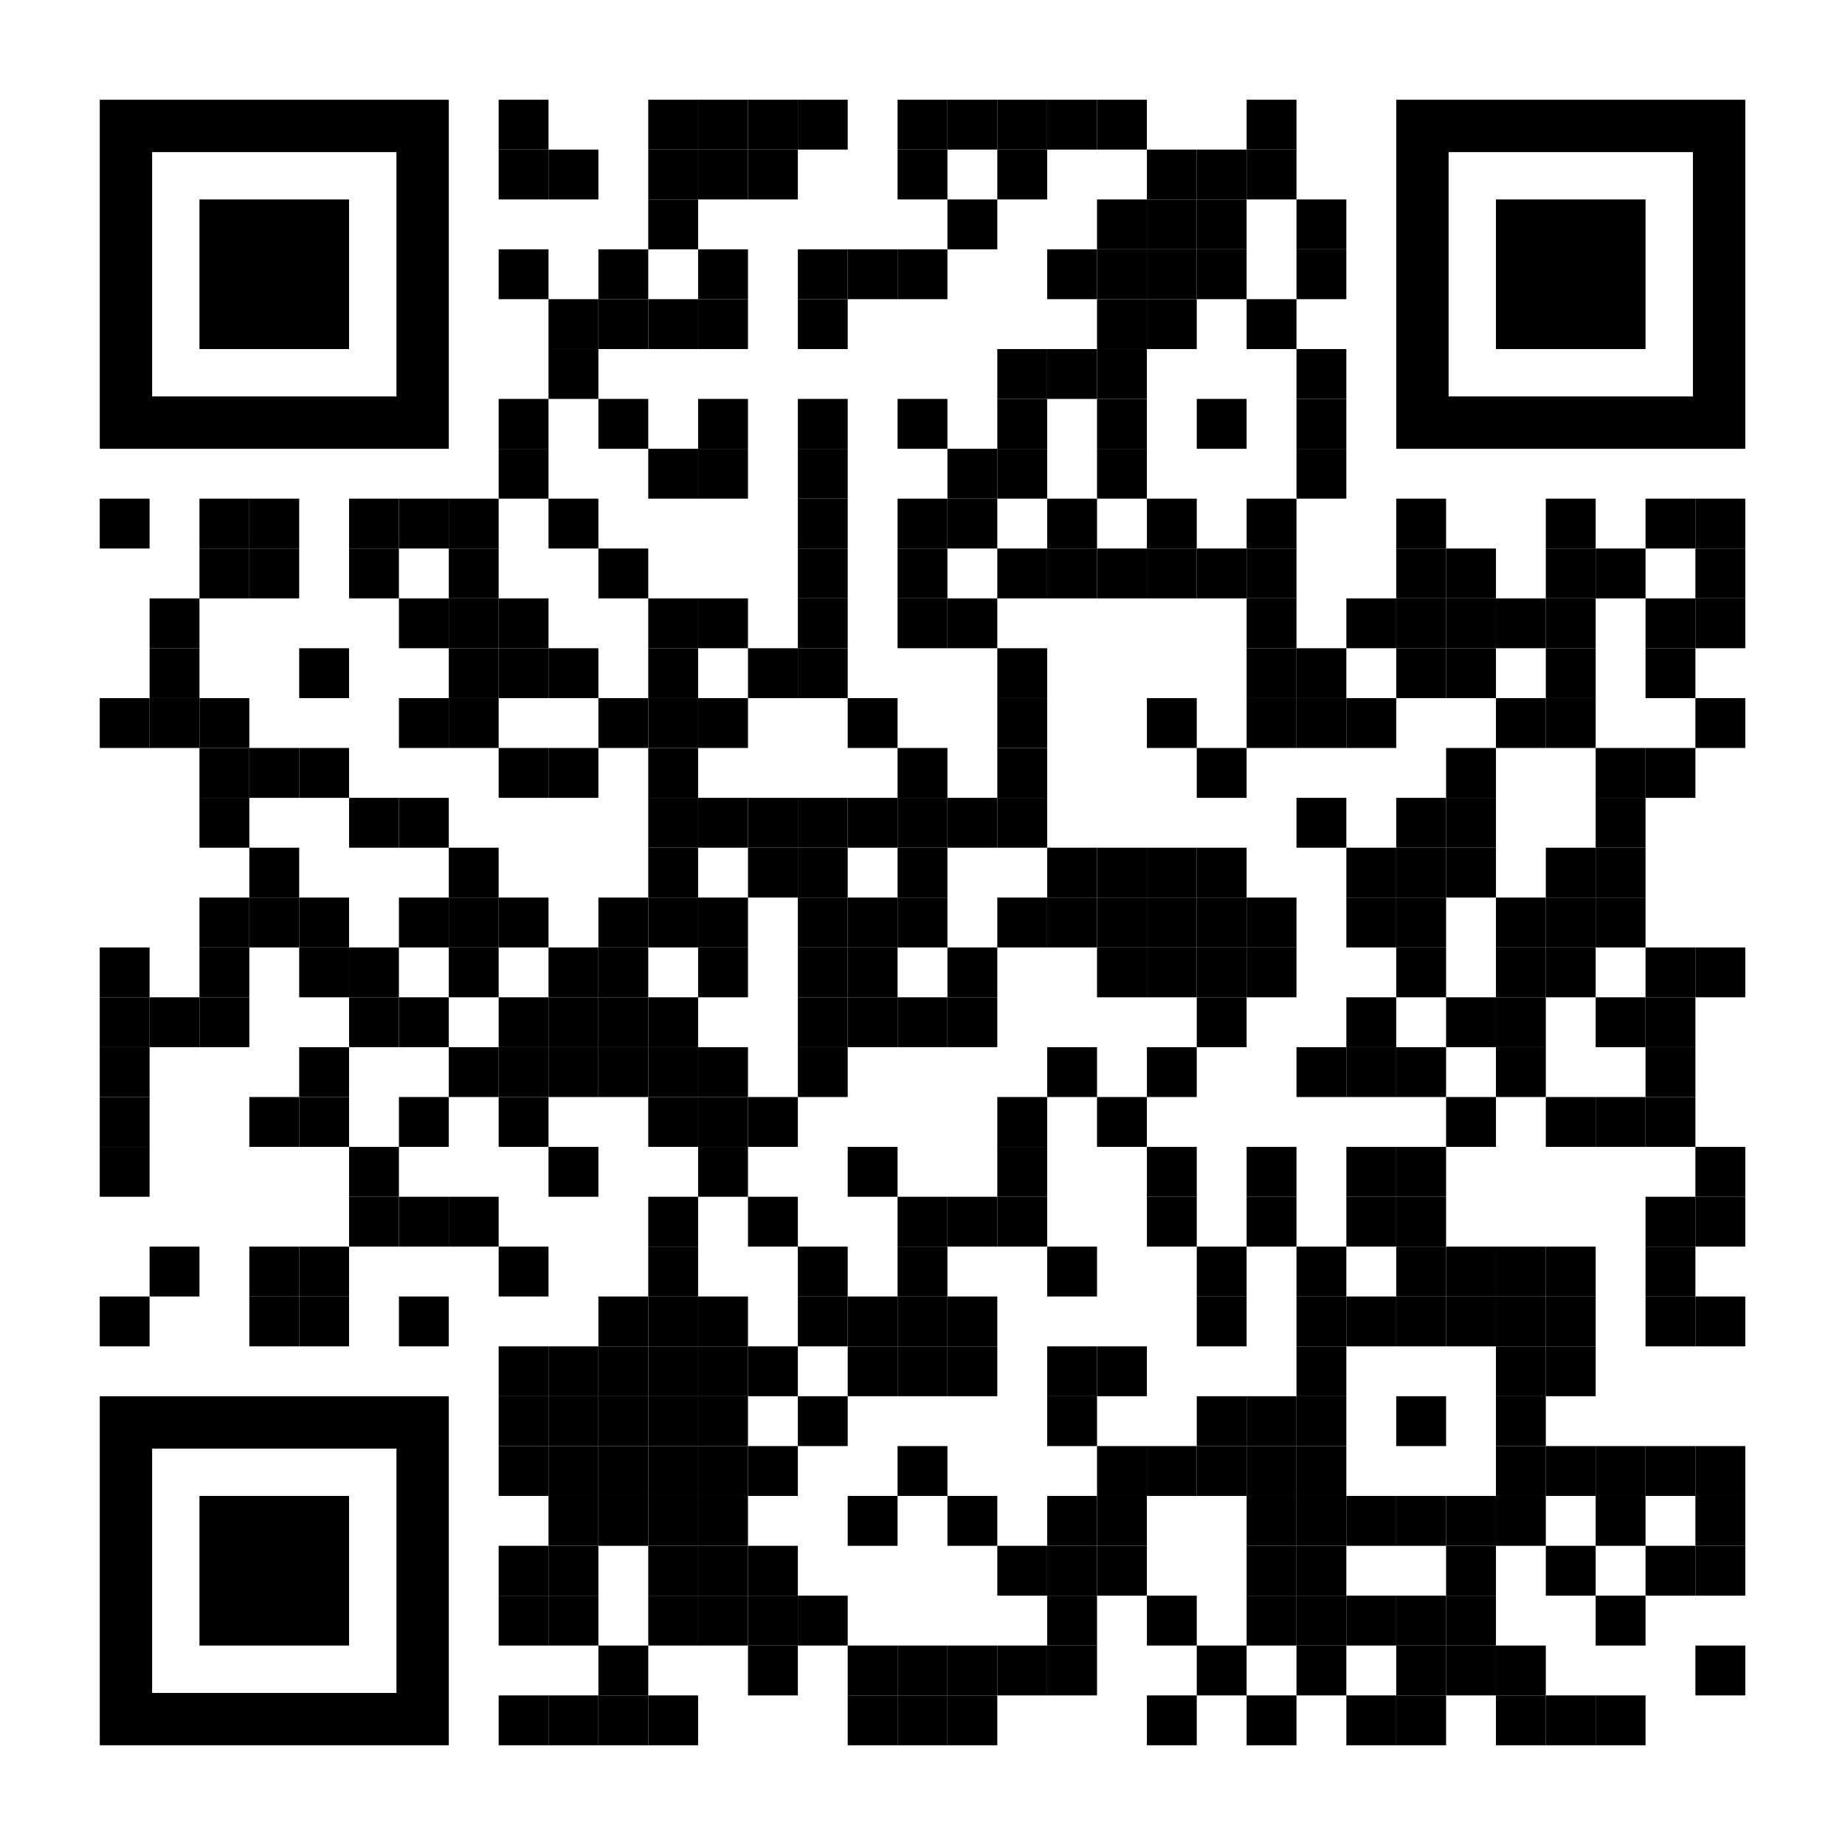
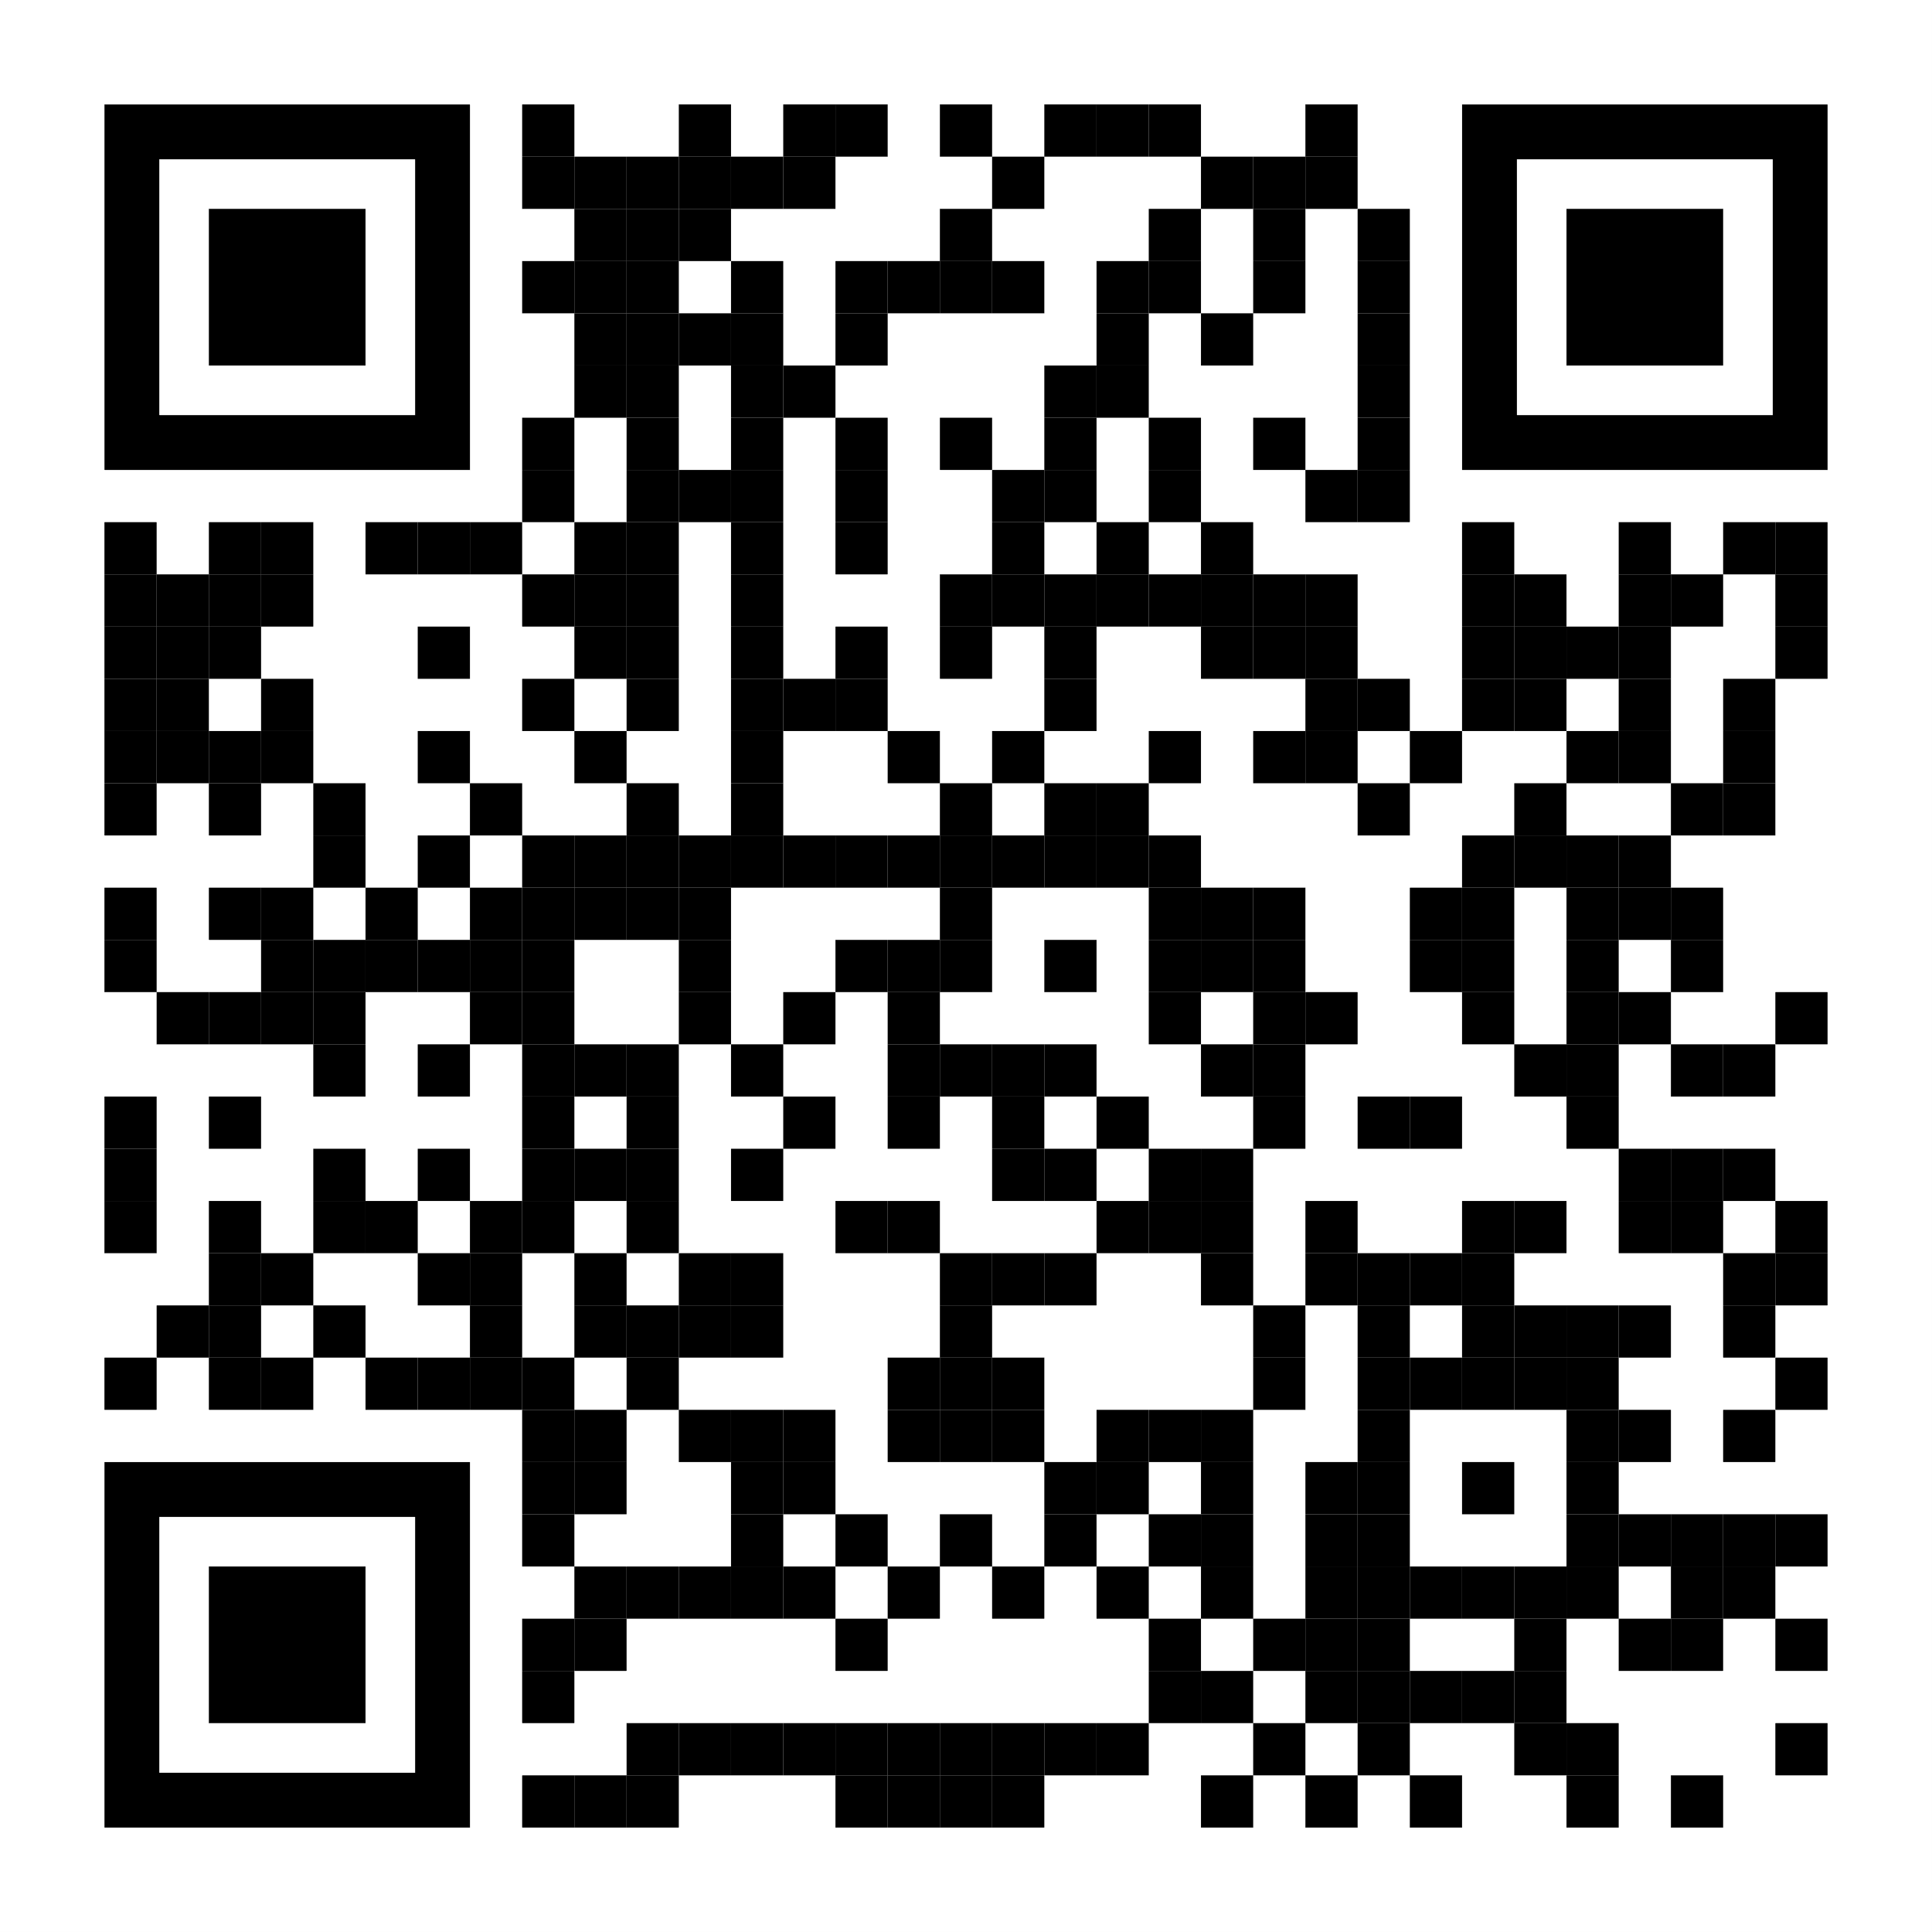
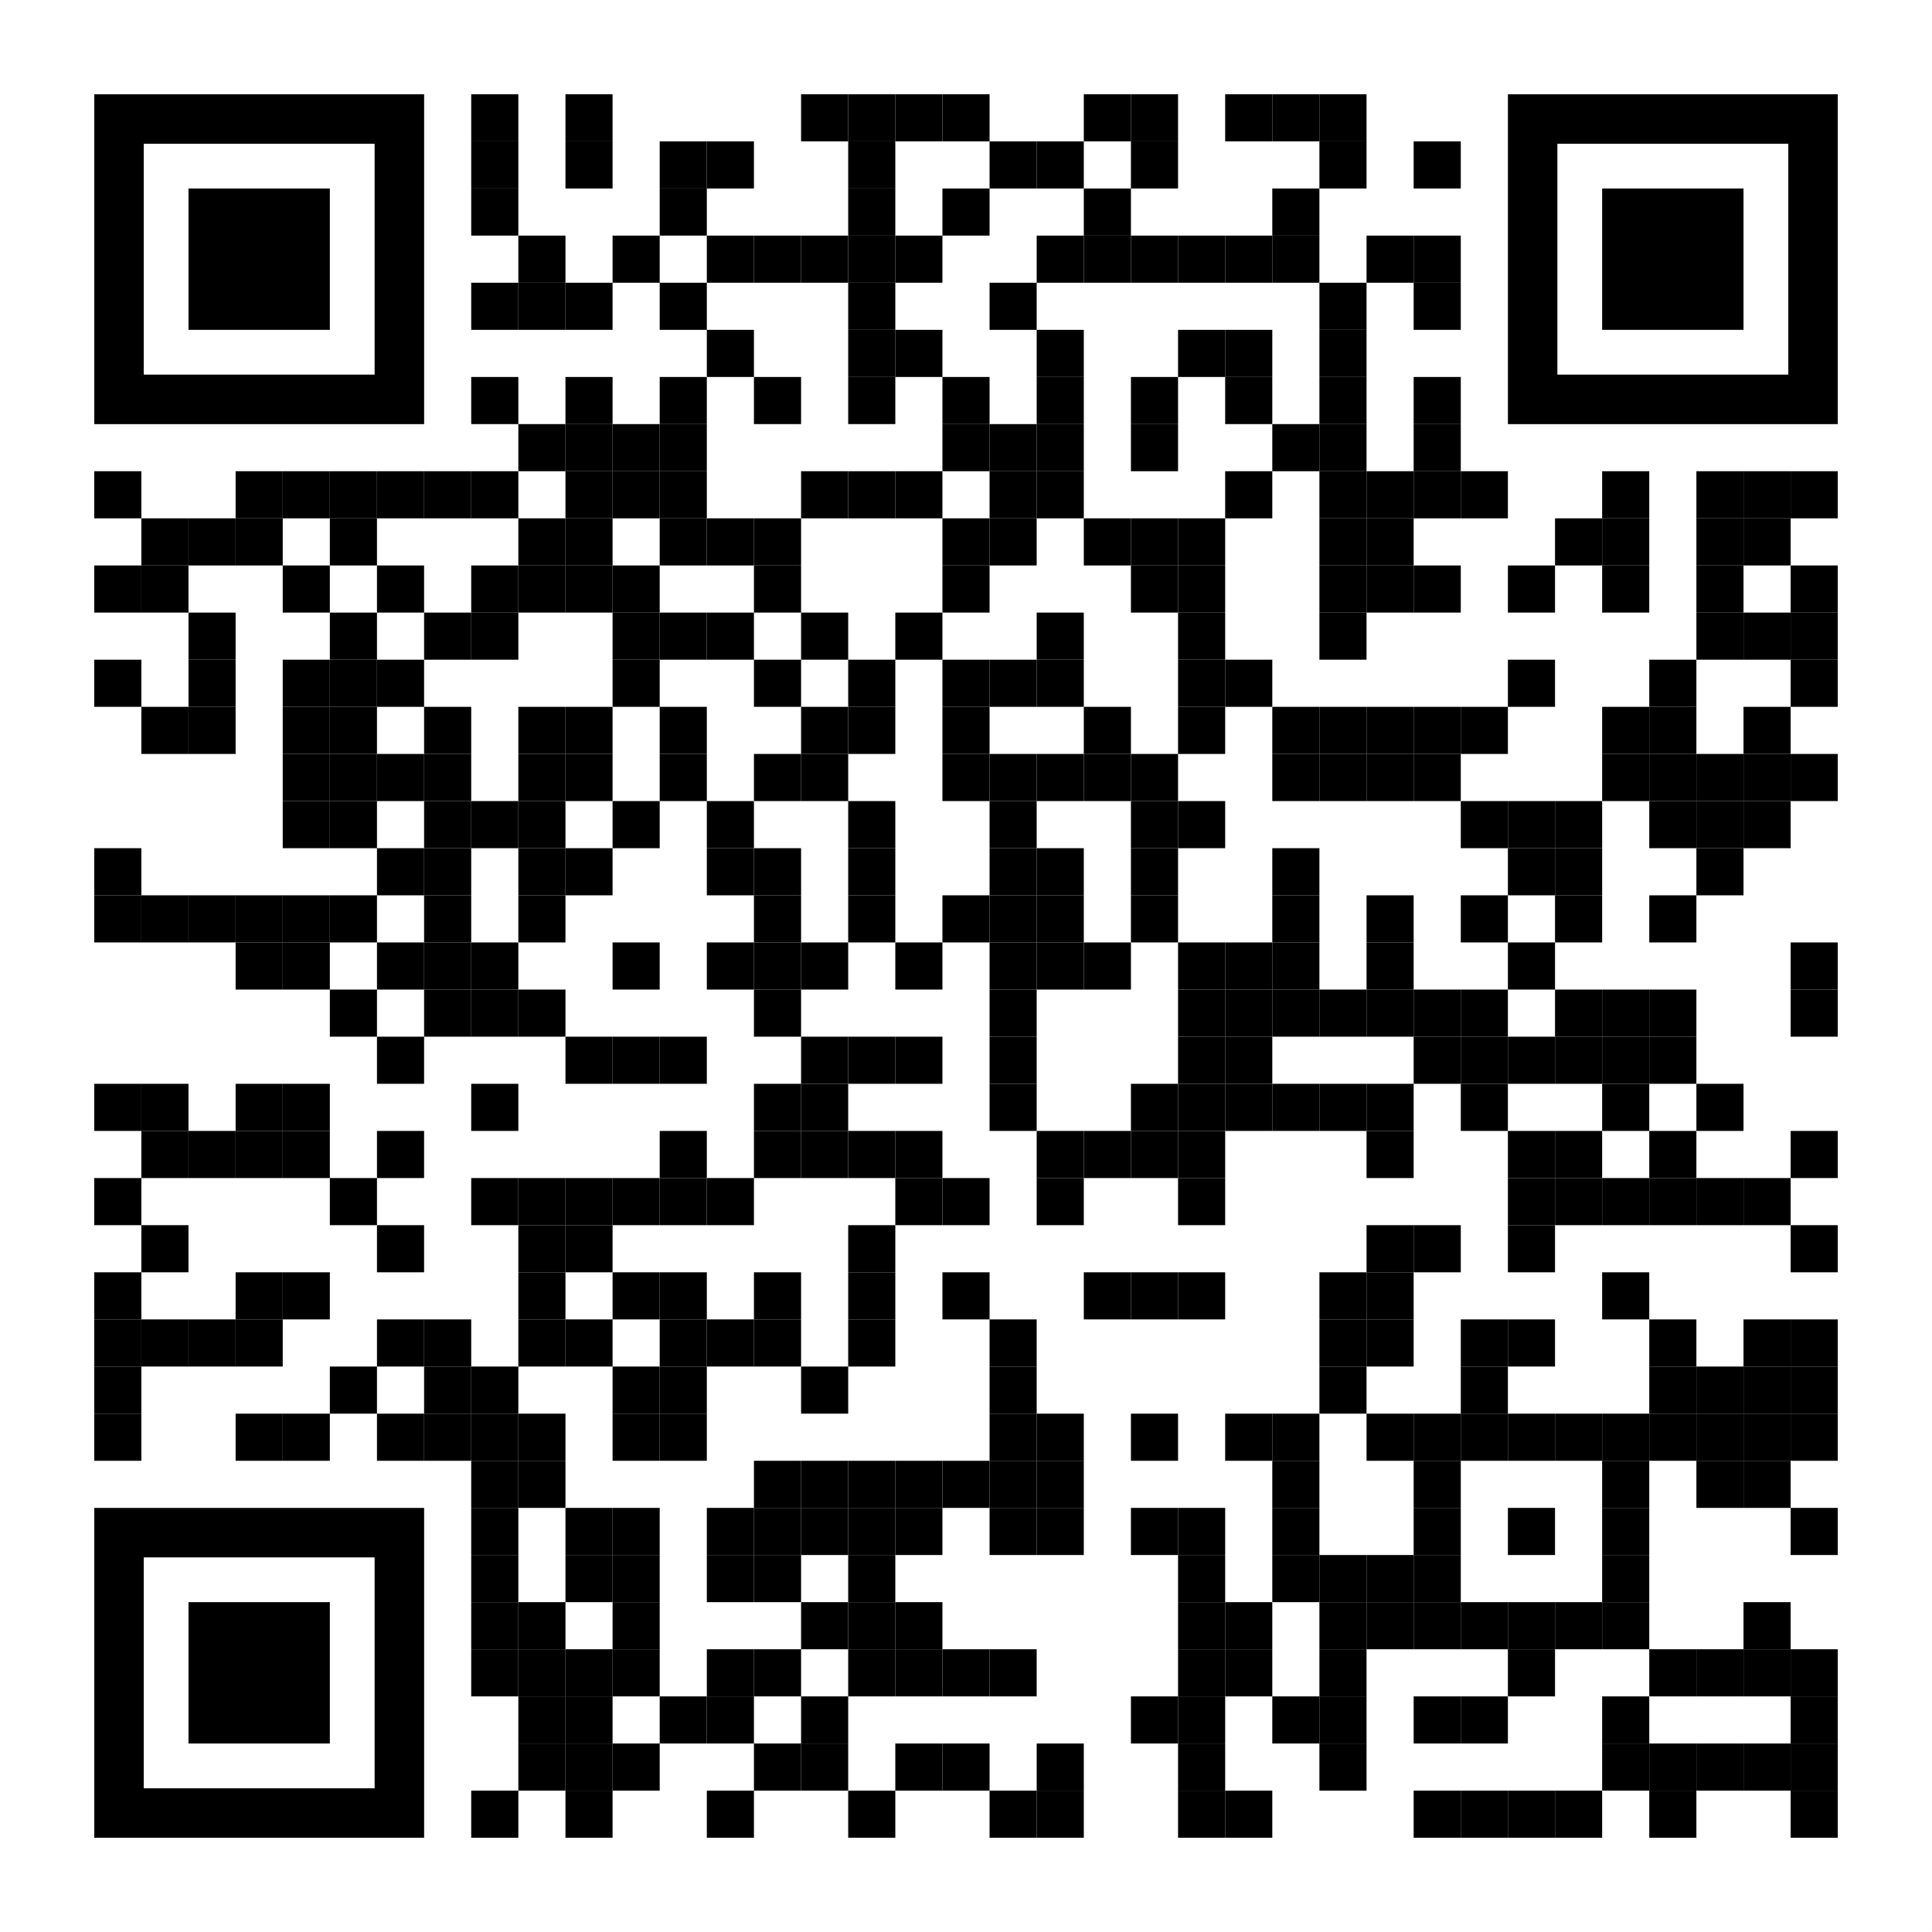
Kostenlose Online-Dienste
Dlubal Software
FAQs & Knowledge Base
Modelle zum Herunterladen
Geo-Zonen-Tool
Querschnittswerte
Dlubal Software bietet ein Online-Tool zur Ermittlung der charakteristischen Lastwerte der entsprechenden Lastzone an.
Das kostenfreie Online-Tool ermöglicht, aus einer umfangreichen Profildatenbank Standardprofile auszuwählen oder parametrisierte Querschnitte zu definieren und deren Querschnittswerte zu berechnen.
Schauen Sie sich die häufig gestellten Fragen an unser Support-Team sowie die hilfreichen Tipps und Tricks in unseren Fachbeiträgen an, um Ihre Arbeit effizienter zu gestalten.
Hier finden Sie eine Vielzahl an Beispieldateien, die Sie beim Einstieg in die Dlubal-Programme bzw. bei deren Anwendung unterstützen.
Webinar

Slide 6
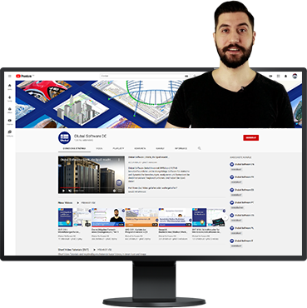
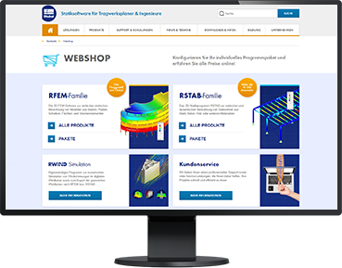
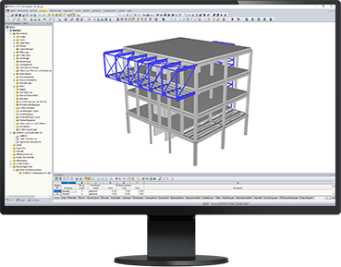
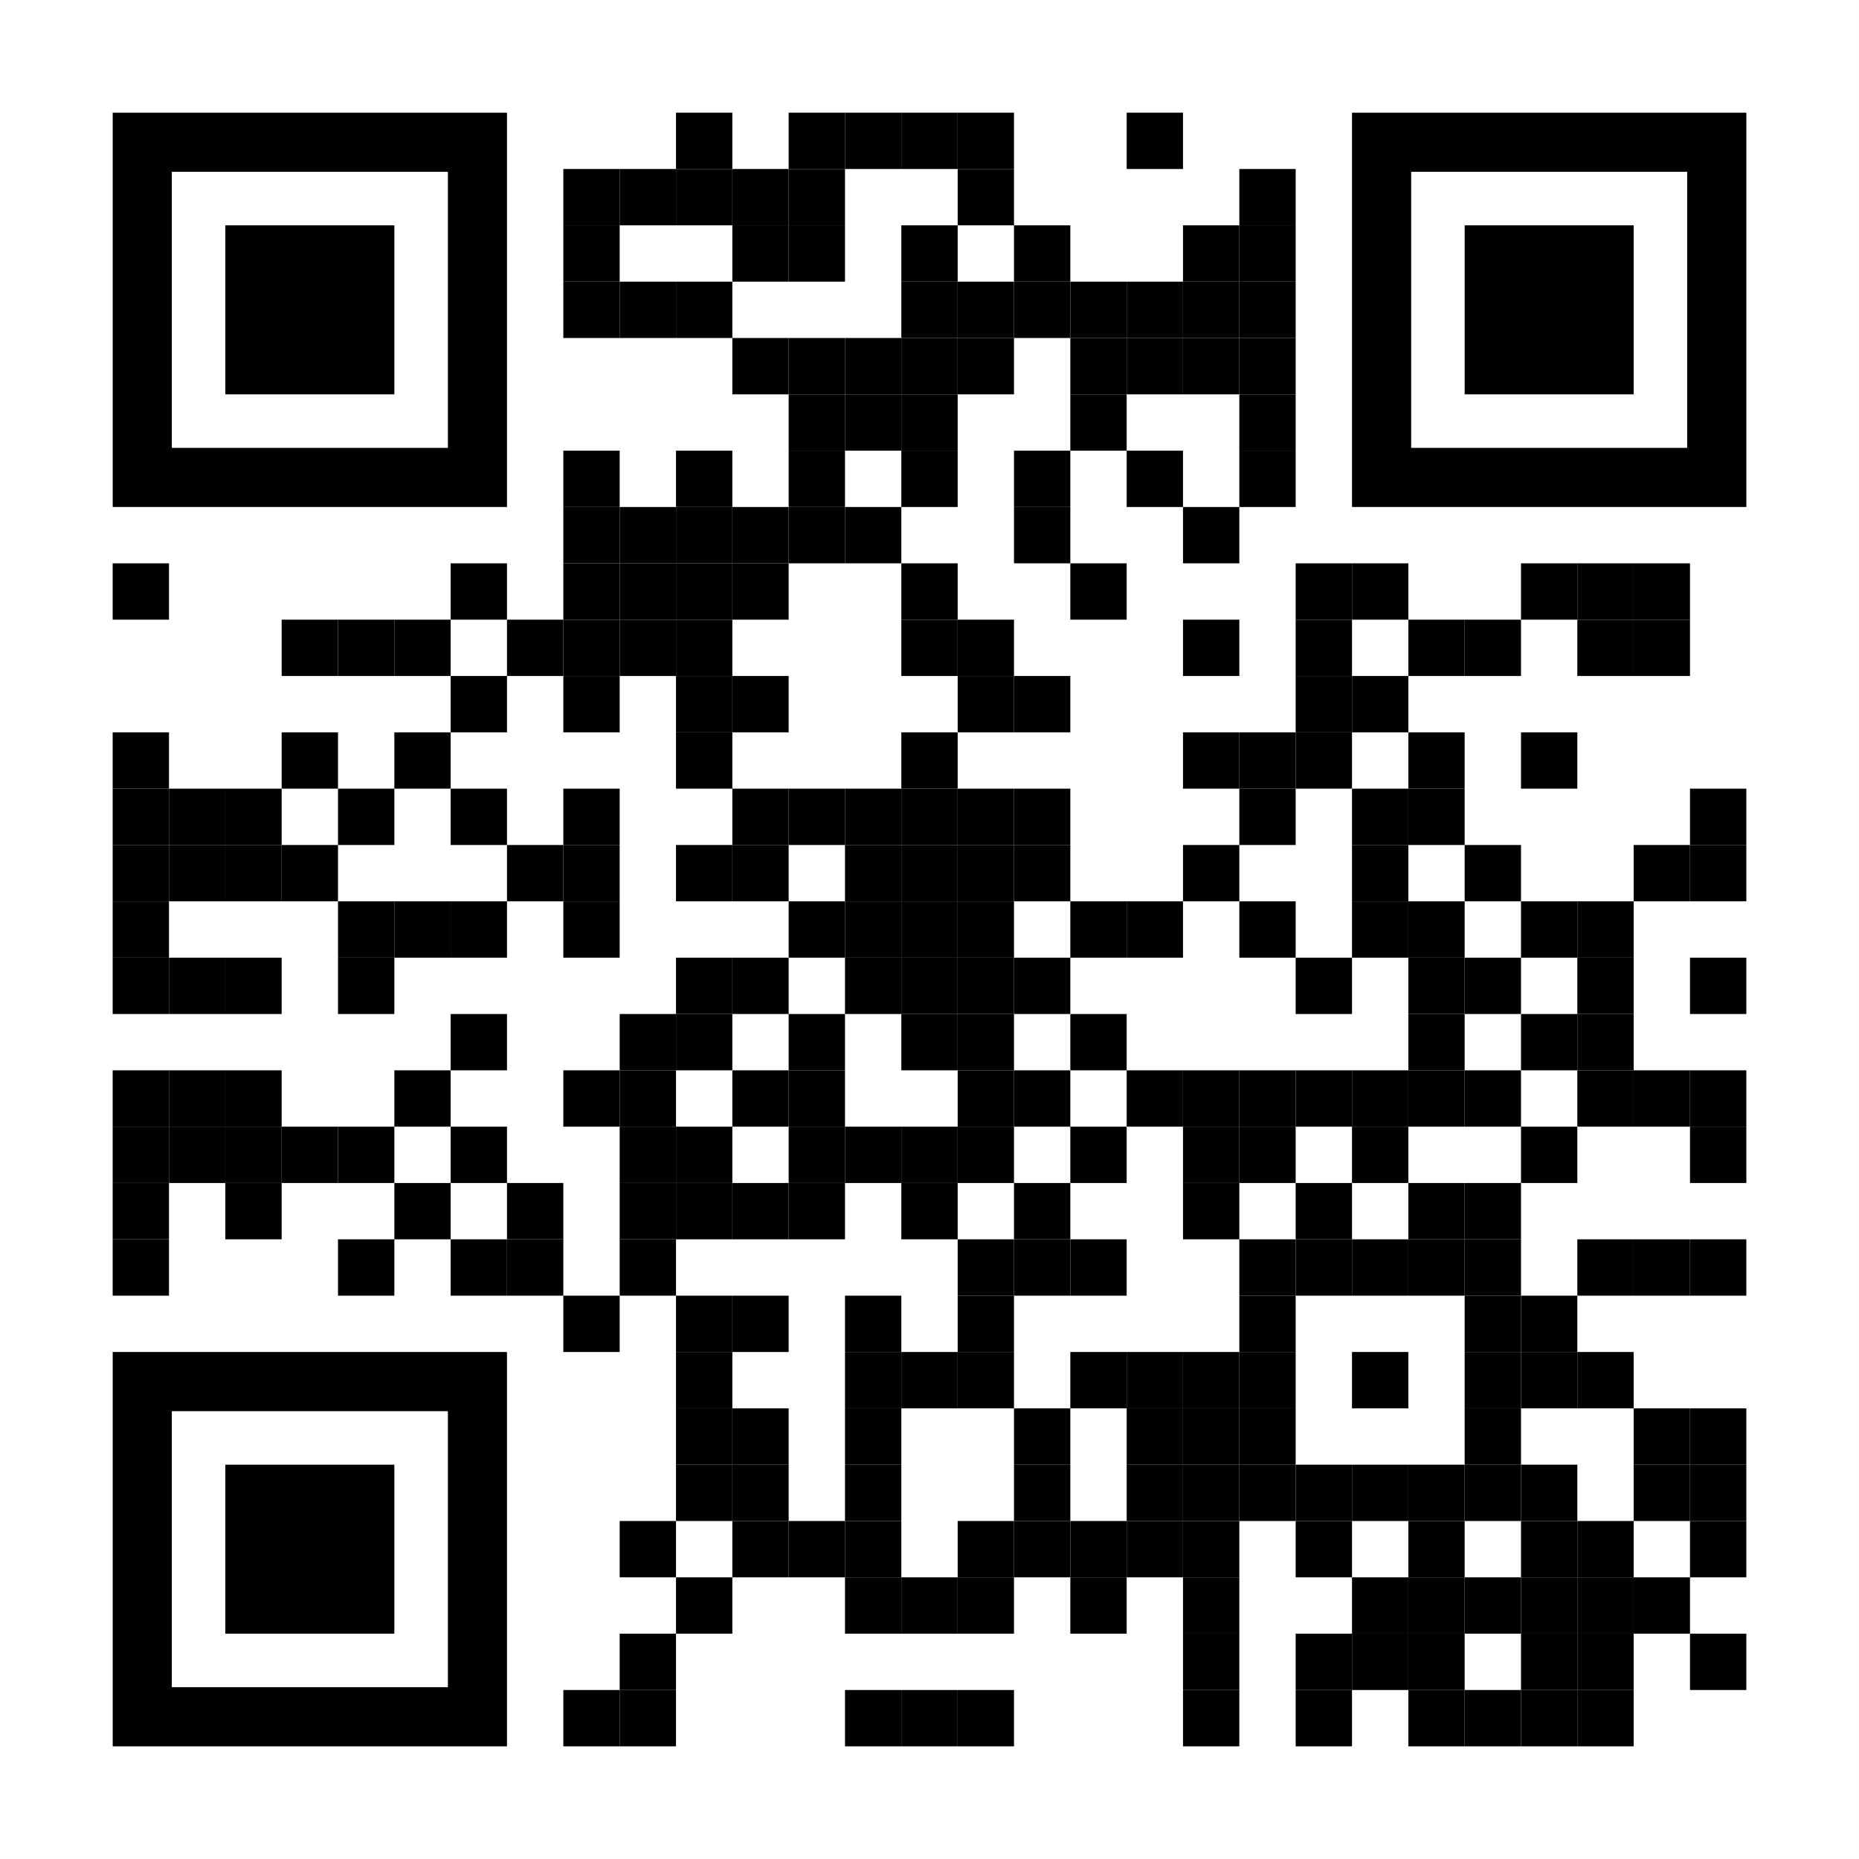
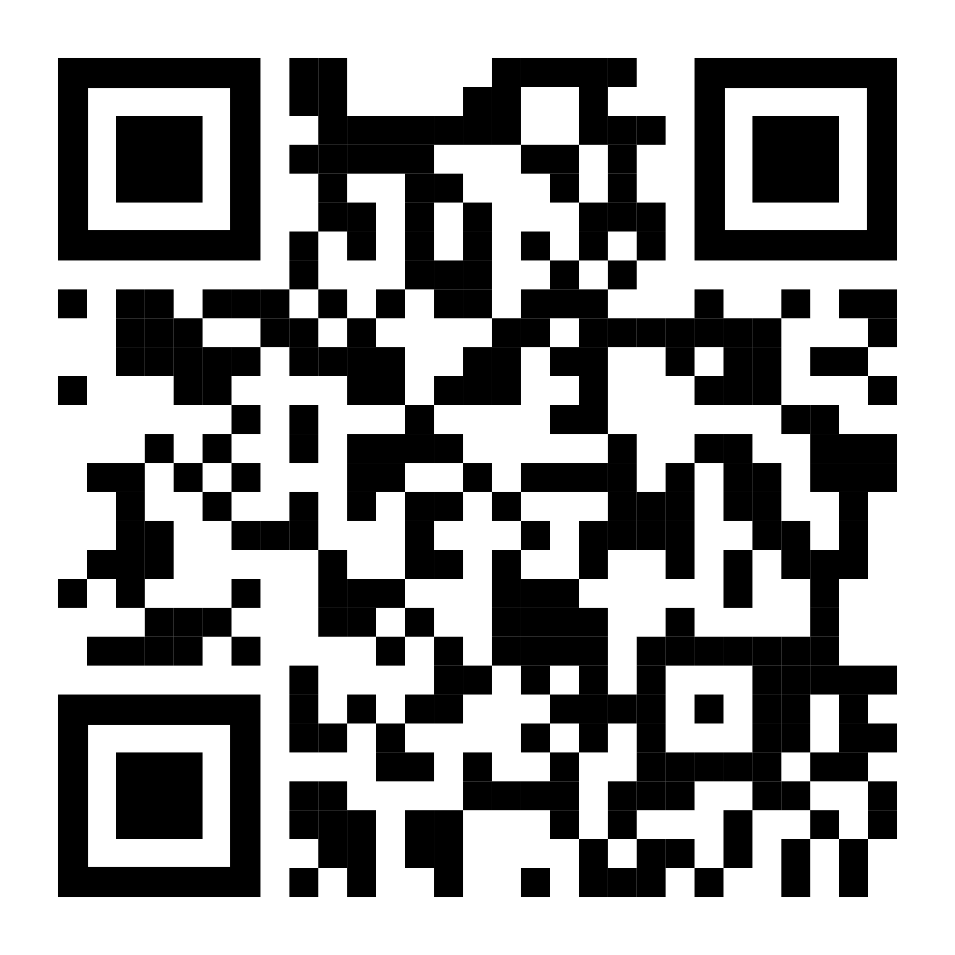
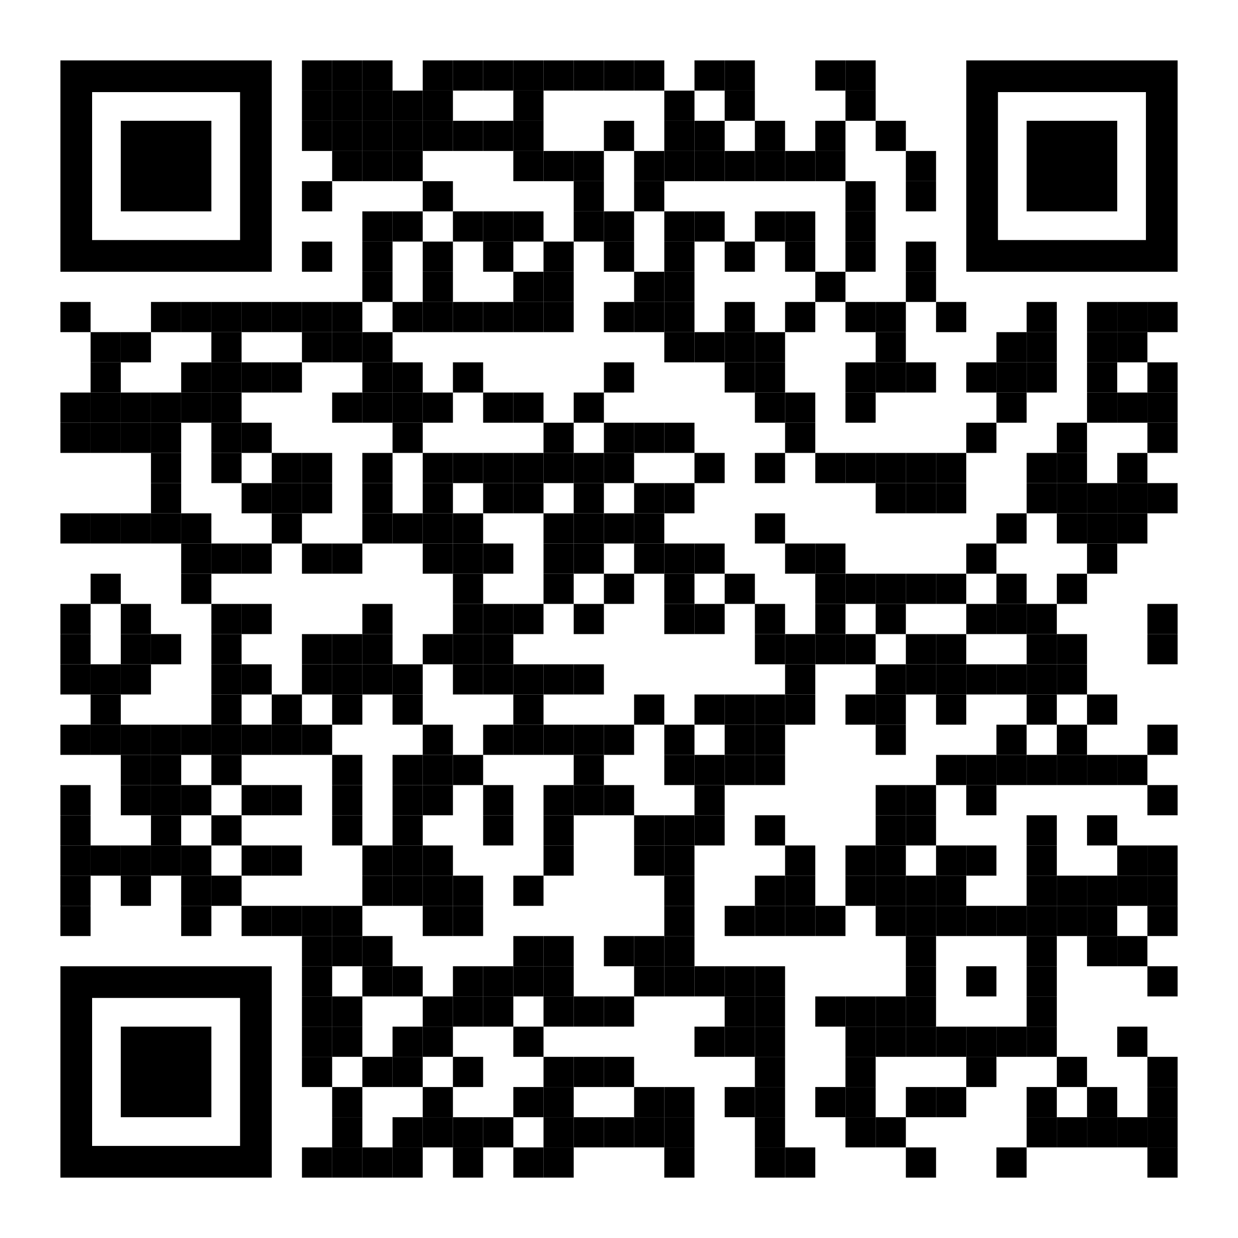
Kostenlose Online-Dienste
Dlubal Software
Kostenloser Support per E-Mail und Live-Chat
Youtube-Kanal - Webinare, Videos
Webshop mit Preisen
Testversionen
Sehen Sie sich die Videos und Webinare zur Statiksoftware von Dlubal an.
Erstellen Sie Ihr individuelles Softwarepaket und sehen Sie alle Preise online!
Sie lernen am besten, wie Sie mit unseren Programmen umgehen, indem Sie sie einfach selbst testen. Laden Sie sich die 90-Tage-Testversion unserer Statikprogramme herunter.
Webinar
90-TAGE- TESTVERSION

Slide 7
Hier finden Sie weitere Informationen zu Dlubal Software
Videos und aufgezeichnete Webinare
Newsletter
Veranstaltungen und Messen/Seminare
Knowledge Base-Artikel
Sehen Sie den Einsatz von Dlubal Software in einem Webinar
Kostenlose Testversion herunterladen
Besuchen Sie unsere Webseite
www.dlubal.com
Dlubal Software GmbH
Am Zellweg 2, 93464 Tiefenbach
Germany
Telefon: +49 9673 9203-0
E-Mail: info@dlubal.com

Slide 8
www.dlubal.com

